Slide 1
Smart Energy – eine administrative Aufgabe oder eine Chance für den Markt?
München, 14. Mai 2014
Fachkonferenz Münchner Kreis
Smart Energy – Eine Roadmap für die Energiewende

Slide 2
Phasen und einzelne Schritte zu Smart Grids in Deutschland
Aufbau- und
Pionierphase
Etablierungs- und
Ausgestaltungsphase
Realisierungs-
und Marktphase
10 Variabler Verbrauch - Demand Side Management
9 Variable Erzeugung - Supply Side Management
8 Speicher und Elektromobilität, Hybridnetze
7 Lokale & globale Optimierung im Energiesystem
6 Steuern & Regeln: Automatisierung der Netze
5 Messen: Sensorik im Netz, Roll-Out intelligenter Messsysteme
4 Standards, Normen, Datenschutz und Datensicherheit
3 Forschung und Entwicklung, Pilot- und Demonstrationsprojekte
2 Rechtlicher und regulatorischer Rahmen für Smart Grids
1 Abgrenzung sowie Interaktion von Markt und Netz
2012
2013
2014
2015
2016
2017
2018
2019
2020
2021
2022
…
Abb. 10 Schritte zum Smart Grid in Deutschland
Notes:
In seiner Roadmap hat der BDEW 3 Phasen und die notwendigen Meilensteine zur Umsetzung von Smart Grids in Deutschland identifiziert.

Slide 3
I. Aufbau und Pionierphase
Wer?
Alle Marktteilnehmer (Systemischer Ansatz)
Was?
Regelung der Arbeitsteilung / Schnittstellen zwischen regulierten & wettbewerblichen Akteuren definieren
Wann?
Sofort
Abb. Ampelkonzept (BDEW)
Notes:
Schritt 1: Abgrenzung sowie Interaktion von Markt und Netz
Das Ampelkonzept kann einen wesentlichen Beitrag zur Abgrenzung sowie Interaktion von Markt und Netz leisten.
Aufbauend auf der BDEW-Roadmap geht der BDEW bereits den nächsten Schritt und erarbeitet derzeit die Beschreibung des Ampelkonzepts. Der Verband wird dieses Modell in Kürze der Öffentlichkeit vorstellen.

Slide 4
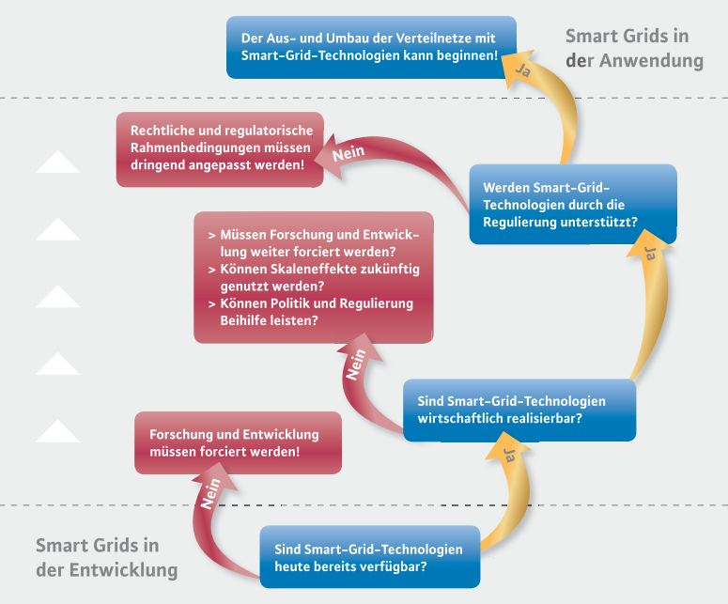
I. Aufbau und Pionierphase
Wer?
Bundesregierung
Bundestag
Bundesnetzagentur
Was?
Konsistentes EnWG/EEG
Ausgestaltung durch Verordnungen
Berücksichtigung von Eichrecht, EU-Recht und Telekommunikations-Regulierung
Wann?
Sofort
Abb. Regulatorische Rahmenbedingungen (BDEW)
Notes:
Schritt 2: Rechtlicher und regulatorischer Rahmen
Die Bundesregierung hat im Sommer 2011 mit der EnWG-Novelle erste Weichenstellungen zur Realisierung von Smart Grids in Deutschland vorgenommen.
Diese müssen jetzt konkretisiert werden und im Ergebnis für den Markt umsetzbare Verordnungen darstellen.
Der Gesetzgeber ist gefordert, ein aufeinander abgestimmtes und sinnvolles Gesamtpaket zu entwerfen. Die Anstöße unserer BDEW-Roadmap sowie der Beschreibung des Ampelkonzepts können hierbei helfen, notwendige Aspekte zusammenzutragen.
Wesentliche Forderung des BDEW: Änderungen der Anreizregulierungsverordnung (siehe nächste Folie)

Slide 5
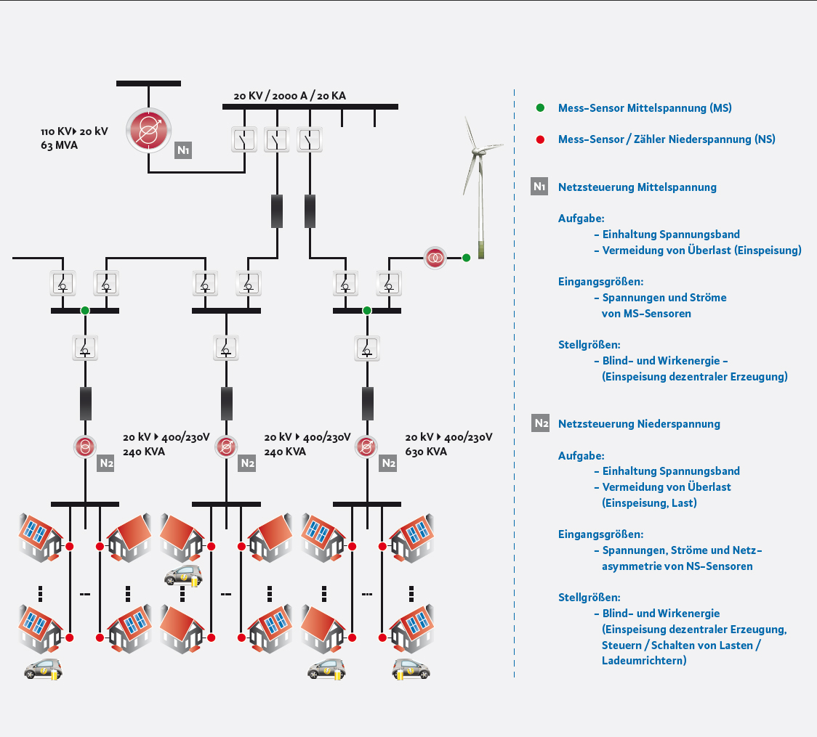
II. Etablierungs- und Ausgestaltungsphase
Schritt 5: Messen, Sensorik im Netz
Schritt 6: Steuern & Regeln, Automatisierung der Netze
Schritt 7: Lokale & globale Optimierung im Energiesystem
Schritt 8: Speicher und Elektromobilität, Hybridnetze
Abb. Sensorik im Netz (BDEW)
0
Notes:
Schritt 6: Steuern & Regeln Automatisierung der Netze
Die Automatisierung der Netze wird in vielen Verteilnetzen notwendig werden.
Technologien zur Automatisierung müssen allerdings nach volkswirtschaftlichen Kosten-Nutzen-Gesichtspunkten in Abhängigkeit von den Herausforderungen im jeweiligen Verteilnetz installiert werden (regionale Gegebenheiten der Netztopologie, Meteorologie etc.).
Losgelöst von der Größe der Herausforderungen werden für die Netzplanung modulare technische Konzepte und eine möglichst zuverlässige Abschätzung des Zubaus Erneuerbarer Energien benötigt.

Slide 6
III. Realisierungs- und Marktphase
Schritt 9:
Variable Erzeugung – Supply Side Management
Märkte für Flexibilitäten und Systemdienstleistungen
Aggregation zu virtuellen Kraftwerken
Schritt 10:
Variabler Verbrauch – Demand Side Integration
Regelbaren Lasten differenzieren
Industrielles Lastmanagement im Fokus
Technologie und koordinierbares Lastverschiebungspotenzial
Marktrollen: Aggregatoren/Demand Side Manager
Geschäftsmodelle
Abb. Potenzial und Marktnähe technischer Komponenten im Smart Grid (BDEW).
Notes:
Schritt 10: Variabler Verbrauch – Demand Side Integration
Neben der variablen Erzeugung spielt die direkte Beeinflussung des Energieverbrauchs auf der Verbraucherseite eine ebenso wichtige Rolle.
Kommentar Zur Grafik:
Eine im BDEW unter Mitgliedsunternehmen vorgenommene Abschätzung der Potenziale technischer Komponenten im Smart Grid ergab eine hohe Wertung für regelbare Lasten im Verteilnetz.
Wichtig ist hierbei jedoch, Industrie, Gewerbe und Haushalte als Kundengruppen zu differenzieren.
So ist das Lastverschiebungspotenzial in Haushalten niedriger als das in Gewerbe und Industrie.
In einem ersten Schritt sollte folglich industrielles Lastmanagement im Fokus stehen.
Für eine valide Einschätzung der Lastverschiebungspotenziale ist außerdem entscheidend, auch den demografischen Wandel und die Entwicklung neuer Technologien (bspw. Elektromobilität) zu betrachten.
Durch Entwicklungen wie die Einführung der Elektromobilität wird es künftig ein deutlich höheres koordinierbares Lastverschiebungspotenzial geben.
Um dieses Potenzial zu heben, werden Lieferanten oder – als neue Marktrolle ausgestaltet – so genannte Aggregatoren/Demand Side Manager Produkte generieren, die das Bündeln von Lasten ermöglichen.

